Slide 1


باشتراككم في قناة البوربوينت الإسلامي، سيشجعنا هذا على تقديم المزيد من عروض البوربوينت المجانية الهادفة والعالية الجودة، شكرً لكم.
جميع الحقوق محفوظة.
https://www.slideszone.net
https://www.youtube.com/@IslamicPowerPoint
https://www.buymeacoffee.com/islamicpowerpoint

Slide 2
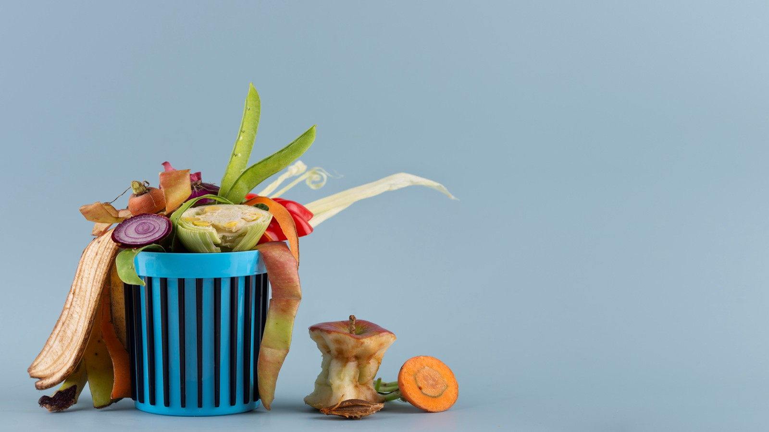
هدر الطعام..
مشكلة وسبل الحل
قناة البوربوينت الإسلامي
youtube.com/@IslamicPowerPoint

Slide 3
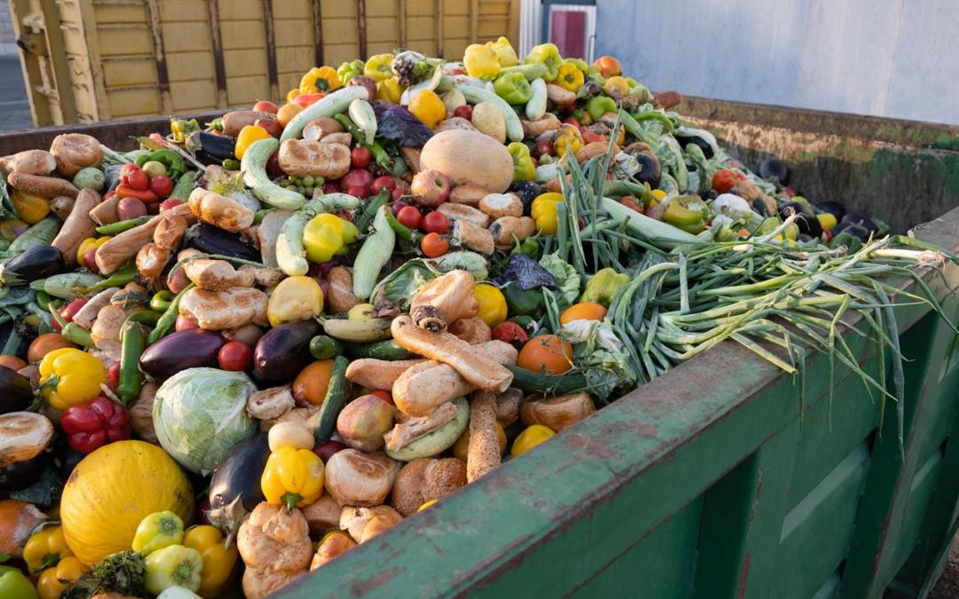
ما هو هدر الطعام؟
هدر الطعام يعني فقدان أو رمي كميات كبيرة من الطعام الصالح للأكل في مختلف مراحل الإنتاج والاستهلاك. هذه المشكلة تؤثر سلبًا على الاقتصاد والبيئة، كما تستهلك موارد طبيعية ثمينة مثل الماء والطاقة.

Slide 4
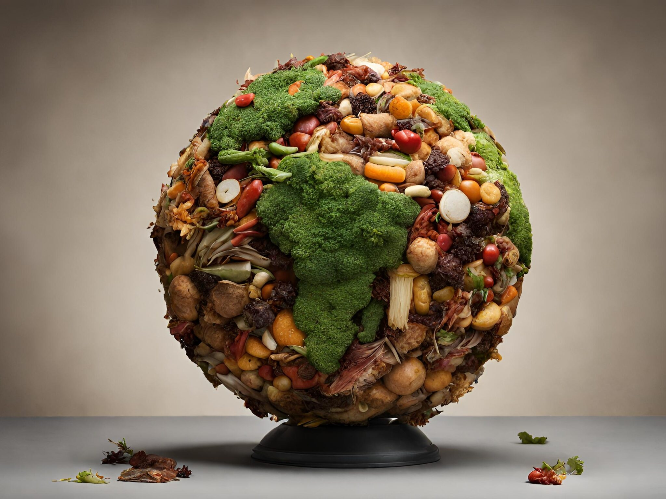
حجم هدر الطعام عالميًا ومحليًا.
يُهدر حوالي ثلث الطعام المنتج في العالم كل عام.
هذا يعادل أكثر من مليار طن من الطعام المهدر سنويًا، أي تقريبًا 940 مليار دولار.
هدر الطعام يعني إهدار كميات ضخمة من الماء والطاقة والأراضي الزراعية المستخدمة لإنتاجه.

Slide 5
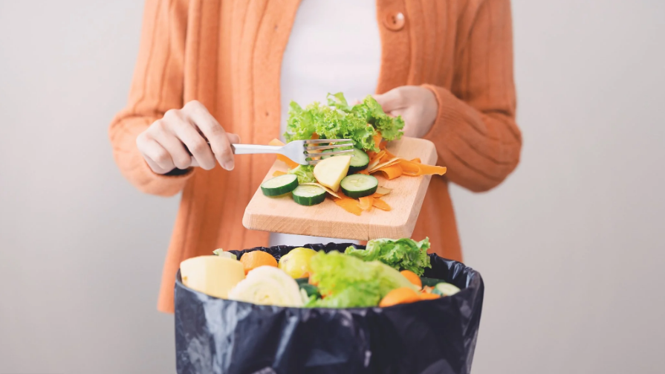
لماذا يحدث هدر الطعام؟
شراء كميات كبيرة دون تخطيط مسبق.
سوء التخزين والحفظ يؤدي إلى تلف الطعام.
إعداد كميات كبيرة من الطعام في المطاعم والمنازل دون استهلاكها كاملة.
عدم الاستفادة من بقايا الطعام بطرق فعالة.

Slide 6
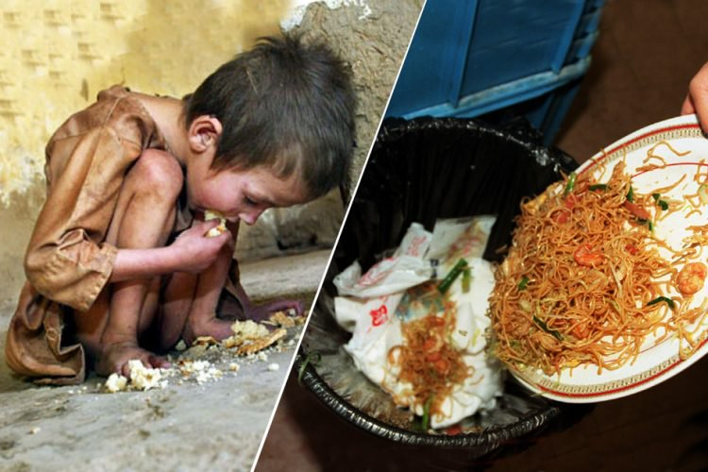
ما هي عواقب هدر الطعام؟
إهدار موارد طبيعية مثل الماء والطاقة والأراضي الزراعية.
زيادة انبعاث الغازات الدفيئة التي تساهم في تغير المناخ.
خسائر مالية كبيرة للأسر والمجتمع.
تفاقم الجوع والفقر بسبب عدم توزيع الطعام بشكل عادل.

Slide 7
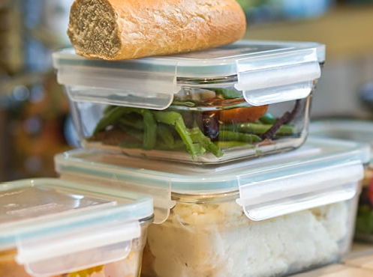
كيف نقلل هدر الطعام؟
التخطيط الجيد قبل التسوق وشراء الكميات المناسبة.
تخزين الطعام بشكل صحيح باستخدام التبريد والتغليف المناسب.
شراء المنتجات الطازجة فقط حسب الحاجة.

Slide 8
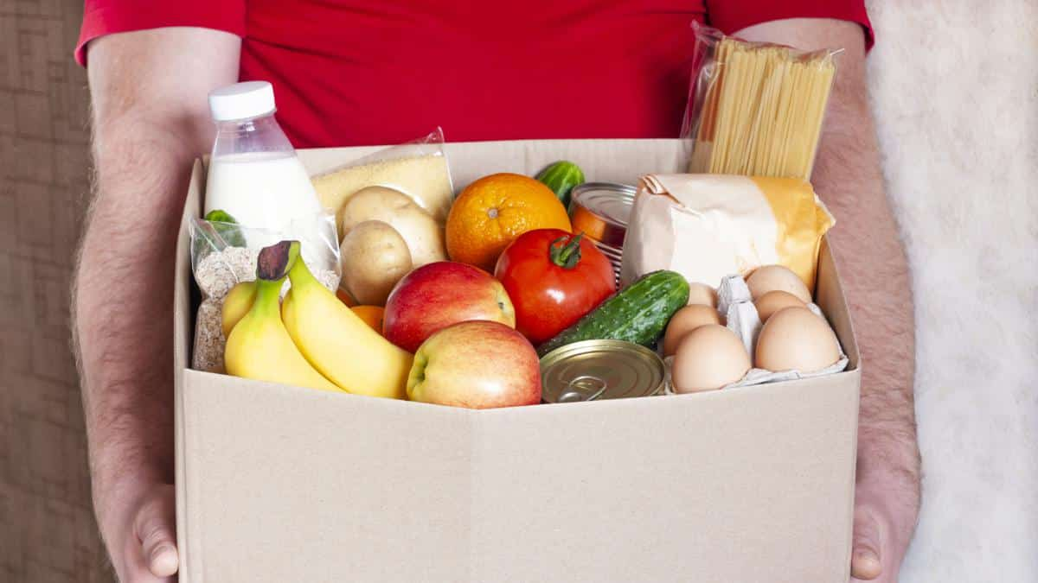
طرق إضافية للحد من الهدر.
إعادة استخدام بقايا الطعام في وصفات جديدة.
التبرع بالطعام الزائد للجمعيات الخيرية والمحتاجين.
رفع الوعي المجتمعي من خلال حملات توعوية وبرامج تعليمية.

Slide 9

معًا نحو مستقبل أفضل.
الحد من هدر الطعام ضرورة لحماية مواردنا الطبيعية والحفاظ على كوكبنا.
كل خطوة صغيرة نقوم بها تساعد في تحقيق فرق كبير.
"لنحافظ على غذائنا، لنحافظ على مستقبلنا."

